Slide 1
과목_학년학기_단원 | suh_p_0401_01
차시명 | 04 십만, 백만, 천만을 알아볼까요
파일명 | suh_p_0401_01_0004
검토 | 담당
수학팀 | 김윤희
문서 HISTORY
번호 | 버전 | 문서 작성일 | 내용 비고 | 작성자 (내선번호) | 검토자
1 | V 1.0 | 2021.12.30 | 문서 발생 | 김예인
2 | V 1.0 | 2022.01.06 | 1차 검수 |  | 김윤희
3 | V 2.0 | 2022.01.06 | 2차 검수 |  | 김예림
4 | V 2.0 | 2022.01.17 | 문서 수정 | 김윤희
5
6
7
8
9
10
11

Slide 2
학습 단계 | 자료명 |  | 프레임 수 | 교과서 정보 | 파일명 | 자료 형태
도입 | 애니 | [도입 애니메이션] 후원 기관 지원 금액 | 1 | 수학 16쪽, 수학 익힘 12~13쪽 | suh_p_0401_01_0004_101_1.html | Html5(애니)
도입 | 생각 열기 | [생각 열기] 후원 기관에서 사용한 금액 살펴보기 | 1 | 수학 16쪽, 수학 익힘 12~13쪽 | suh_p_0401_01_0004_102_1.html | Html5
도입 | 학습 목표 | 이번 시간에 배울 내용 | 1 |  | suh_p_0401_01_0004_103_1.html | Html5
전개 | 다지기 1 | [다지기 1] 십만, 백만, 천만을 쓰고, 읽는 방법 알아보기 (1/3) | 1 | 수학 16쪽, 수학 익힘 12~13쪽 | suh_p_0401_01_0004_201_1.html | Html5
전개 | 개념 확인 | [개념 확인] 십만, 백만, 천만을 쓰고, 읽는 방법 알아보기 (2/3) | 1 | 수학 16쪽, 수학 익힘 12~13쪽 | suh_p_0401_01_0004_201_2.html | Html5
전개 | 다지기 1 | [다지기 1] 십만, 백만, 천만을 쓰고, 읽는 방법 알아보기 (3/3) | 1 | 수학 16쪽, 수학 익힘 12~13쪽 | suh_p_0401_01_0004_201_3.html | Html5
전개 | 다지기 2 | [다지기 2] 천만 단위까지 수의 각 자리 숫자와 자릿값 알아보기 | 1 | 수학 17쪽, 수학 익힘 12~13쪽 | suh_p_0401_01_0004_202_1.html | Html5
전개 | 다지기 3 | [다지기 3] 천만 단위까지 수 쓰고, 읽는 방법 익히기 | 1 | 수학 17쪽, 수학 익힘 12~13쪽 | suh_p_0401_01_0004_203_1.html | Html5
전개 | 키우기 | [키우기] 수를 두 가지 방법으로 나타내기 | 1 | 수학 17쪽, 수학 익힘 12~13쪽 | suh_p_0401_01_0004_204_1.html | Html5
정리 | 핵심 정리 | 핵심 정리 | 1 |  | suh_p_0401_01_0004_301_1.html | Html5
정리 | 차시 예고 | 다음 시간에 배울 내용 | 1 |  | suh_p_0401_01_0004_302_1.html | Html5
평가 | 확인 문제 | 확인 문제 | 1 |  | suh_p_0401_01_0004_401_1.html | Html5
총 프레임 수 |  |  | 12

Slide 3


4-1
1. 큰 수
suh_p_0401_01_0004_101_1
04 십만, 백만, 천만을 알아볼까요
Θ Description & Function
[애니 DVD 개발물]
수학(박) 4-1 지도서\app\resource\contents\lesson01\ops\lesson01\video
[애니 게이트 참고 화면]
후원 기관 지원 금액
애니 파일명 | mm_41_1_03_02_01_ani.mp4

Slide 4
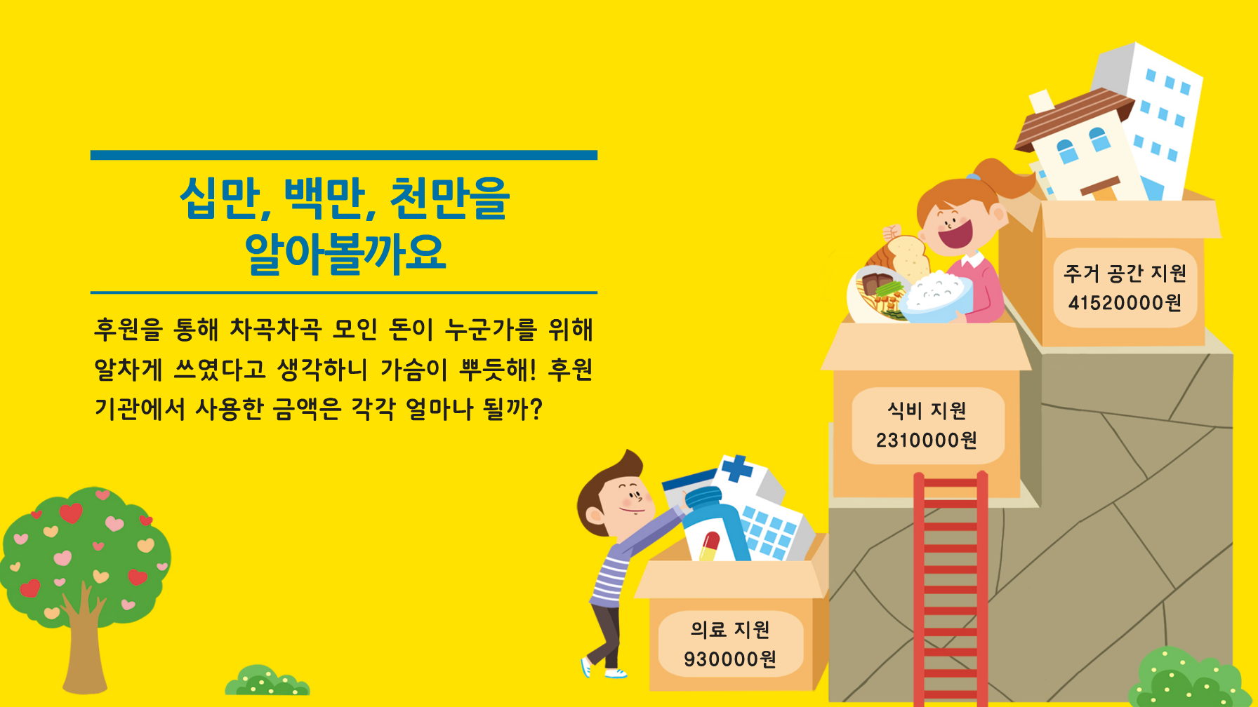



4-1
1. 큰 수
suh_p_0401_01_0004_102_1
04 십만, 백만, 천만을 알아볼까요
Θ Description & Function
다음 그림의 상황에 대하여 이야기해 봅시다.
탭 이벤트
확대 버튼 및 풀 팝업창(다음 슬라이드)
답 칸 클릭하면 답 나타남. 정답 확인 버튼은 정답 가리기로 토글 됨.
후원 클릭하면 단어 설명하는 미니 팝업 뜸. (#2 풀 팝업창 다음 슬라이드) 하단 링크 참고
https://cdata2.tsherpa.co.kr/tsherpa/MultiMedia/Flash/2020/curri/index.html?flashxmlnum=tsherpa&classa=A8-C1-41-SS-SS-04-01-02-03-0-0-0&classno=SS_41_04/so_0401_0102_0004/so_0401_0102_0004_204.html
#1
물음 1
물음 2
#4
후원 기관에서 분야별로 사용한 금액을 보고 무엇을 알 수 있을까요?
어려움을 겪는 사람들에게 여러 가지 도움을 주는 것 같습니다.
주거 공간 지원
41250000원
식비 지원
2310000원
의료 지원
930000원
#2
#3
삽화 파일명 | bg.png 텍스트 지우고 새로 써 주세요. 수학(박) 4-1 지도서\app\resource\contents\lesson01\ops\lesson01\images\mm_41_1_03_02_01

Slide 5

4-1
1. 큰 수
suh_p_0401_01_0004_102_1
04 십만, 백만, 천만을 알아볼까요
Θ Description & Function
< 확대 버튼 클릭 시 나타나는 화면>
1. 그림 최대한 크게 넣고 재생 버튼 및 텍스트 삭제
2. 그림에 포함된 텍스트 지우고 새로 써주세요.
#1
주거 공간 지원
41250000원
식비 지원
2310000원
#2
의료 지원
930000원
삽화 파일명 | bg.png 수학(박) 4-1 지도서\app\resource\contents\lesson01\ops\lesson01\images\mm_41_1_03_02_01

Slide 6

4-1
1. 큰 수
suh_p_0401_01_0004_102_1
04 십만, 백만, 천만을 알아볼까요
Θ Description & Function
다음 그림의 상황에 대하여 이야기해 봅시다.
<후원 단어 설명 팝업 나올 때의 화면>
물음 1
물음 2
후원 기관에서 분야별로 사용한 금액을 보고 무엇을 알 수 있을까요?
후원
뒤에서 도와줌.
어려움을 겪는 사람들에게 여러 가지 도움을 주는 것 같습니다.
주거 공간 지원
41250000원
식비 지원
2310000원
의료 지원
930000원

Slide 7
4-1
1. 큰 수
suh_p_0401_01_0004_102_1
04 십만, 백만, 천만을 알아볼까요
Θ Description & Function
다음 그림의 상황에 대하여 이야기해 봅시다.
답 칸 클릭하면 답 나타남. 정답 확인 버튼은 정답 가리기로 토글 됨.
물음 1
물음 2
후원 기관에서는 모금한 금액을 어디에 쓸 것 같나요?
의료, 식비, 주거 공간 등을 지원할 것 같습니다.
주거 공간 지원
41250000원
식비 지원
2310000원
의료 지원
930000원
#1

Slide 8
4-1
1. 큰 수
suh_p_0401_01_0004_103_1
04 십만, 백만, 천만을 알아볼까요
Θ Description & Function
#1
[이번 시간에 배울 내용]
1
이번 시간에는 무엇을 배울까요?
수학 16~17쪽
수학 익힘 12~13쪽
십만, 백만, 천만을 이해하고 쓰고, 읽을 수 있습니다.
천만 단위까지 수의 자릿값과 위치에 따라 표현하는 방법을 이해할 수 있습니다.

Slide 9
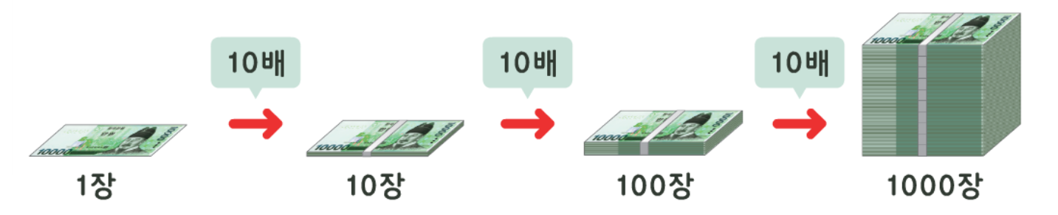

4-1
1. 큰 수
suh_p_0401_01_0004_201_1
04 십만, 백만, 천만을 알아볼까요
Θ Description & Function
후원 기관에서 사용한 금액은 얼마나 되는지 알아봅시다.
풀이 확인 팝업창(다음 슬라이드)
답 칸 클릭하면 답 나타남. 정답 확인 버튼은 정답 가리기로 토글 됨.
10000이 10개, 100개, 1000개인 수를 어떻게 쓰고 읽으면 좋을지 이야기해 보세요.
10배
10배
10배
#3
1장
10장
100장
1000장
10000이 10개인 수는 100000(10만),
10000이 100개인 수는 1000000(100만),
10000이 1000개인 수는 10000000(1000만)입니다.
#1
#2
삽화 파일명 | img_01.png 그림에 포함된 텍스트 지우고 새로 써주세요. 수학(박) 4-1 지도서\app\resource\contents\lesson01\ops\lesson01\images\mm_41_1_03_03_01

Slide 10
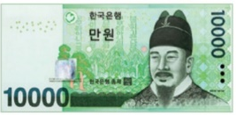

4-1
1. 큰 수
suh_p_0401_01_0004_201_1
04 십만, 백만, 천만을 알아볼까요
Θ Description & Function
후원 기관에서 사용한 금액은 얼마나 되는지 알아봅시다.
<풀이 확인 버튼 클릭하면 나타나는 화면>
10000이 10개, 100개, 1000개인 수를 어떻게 쓰고 읽으면 좋을지 이야기해 보세요.
풀이
10장
모형 돈을 10묶음 씩
묶어 세어
십만, 백만, 천만을
알 수 있습니다.
100장
1000장
삽화 파일명 | bg_popup_more.png 만원 이미지 잘라서 사용해주세요. 수학(박) 4-1 지도서\app\resource\contents\lesson01\ops\lesson01\images\mm_41_1_01_03_01
삽화 파일명 | img_01.png 이미지 잘라서 사용해주세요. 수학(박) 4-1 지도서\app\resource\contents\lesson01\ops\lesson01\images\mm_41_1_03_03_01

Slide 11


4-1
1. 큰 수
suh_p_0401_01_0004_201_2
04 십만, 백만, 천만을 알아볼까요
Θ Description & Function
후원 기관에서 사용한 금액은 얼마나 되는지 알아봅시다.
개념 정리 학습창
답 칸 클릭하면 답 나타남.
답 칸 별도 박스 사용
답 칸 내 텍스트 색상은 빨간색
정답 확인 버튼 없음
#1
쓰기 |  | 읽기
100000 | 10만 | 십만
1000000 | 100만 | 백만
10000000 | 1000만 | 천만
10개인 수
10000이
100개인 수
100개인 수
#2~4
10000이 4152개이면 또는 이라 쓰고, 이라고 읽습니다.
41520000
4152만
사천백오십이만
#5

Slide 12
4-1
1. 큰 수
suh_p_0401_01_0004_201_3
04 십만, 백만, 천만을 알아볼까요
Θ Description & Function
후원 기관에서 사용한 금액은 얼마나 되는지 알아봅시다.
답 칸 클릭하면 답 나타남. 정답 확인 버튼은 정답 가리기로 토글 됨.
후원 기관에서 지원하는 데 사용한 금액을 각각 읽어 보세요.
의료 지원
930000원
식비 지원
2310000원
주거 공간 지원
41250000원
의료 지원으로 사용한 금액은 구십삼만 원입니다.
식비 지원으로 사용한 금액은 이백삼실일만 원입니다.
주거 공간 지원으로 사용한 금액은 사천백오십이만 원입니다.
#1

Slide 13
4-1
1. 큰 수
suh_p_0401_01_0004_202_1
04 십만, 백만, 천만을 알아볼까요
Θ Description & Function
51640000은 얼마큼의 수인지 알아봅시다.
프로토 내의 표 디자인이 아닌 자릿수별로 색을 다르게 표시 해 주세요.
답 칸 클릭하면 답 나타남. 정답 확인 버튼은 정답 가리기로 토글 됨.
각 자리의 숫자 5, 1, 6, 4는 각각 얼마를 나타내는지 알아보세요.
5 | 1 | 6 | 4 | 0 | 0 | 0 | 0
천 | 백 | 십 | 일 | 천 | 백 | 십 | 일
 |  |  | 만 |  |  |  | 일
#1
1000000
600000
51640000 = 50000000 + 1000000 + 600000 + 40000
#2

Slide 14

4-1
1. 큰 수
suh_p_0401_01_0004_203_1
04 십만, 백만, 천만을 알아볼까요
Θ Description & Function
5년 동안 우리나라를 다녀간 방문객 수입니다. 빈칸에 알맞은 수나 말을 써넣어 봅시다.
1. 답 칸 클릭하면 답 나타남. 정답 확인 버튼은 정답 가리기로 토글 됨.
나라 | 지난 5년간 한국 방문객 수(명)
중국 | 29000000 | 이천구백만
미국 | 4510000 | 사백오십일만
대만 | 4650000 | 사백육십오만
캐나다 | 890000 | 팔십구만
#1
[출처: 관광지식정보시스템, 2019]
#1
삽화 파일명 | bg.png 각 나라의 국기 이미지는 하나씩 잘라서 넣어주세요. 수학(박) 4-1 지도서\app\resource\contents\lesson01\ops\lesson01\images\mm_41_1_03_05_01

Slide 15


4-1
1. 큰 수
suh_p_0401_01_0004_204_1
04 십만, 백만, 천만을 알아볼까요
Θ Description & Function
와 같이 나타내 봅시다.
답 칸 클릭하면 답 나타남. 정답 확인 버튼은 정답 가리기로 토글 됨.
9124만 2569
91242569
구천백이십사만 이천오백육십구
6735만 3802
6735만 3802
67353802
육천칠백삼십오만 삼천팔백이
육천칠백삼십오만 삼천팔백이
#1

Slide 16
4-1
1. 큰 수
suh_p_0401_01_0004_301_1
04 십만, 백만, 천만을 알아볼까요
Θ Description & Function
핵심 정리
기존 개발물 활용
https://cdata2.tsherpa.co.kr/tsherpa/MultiMedia/Flash/2020/curri/index.html?flashxmlnum=yuni4856&classa=A8-C1-41-MM-MM-04-02-04-0-0-0-0&classno=MM_41_04/suh_0401_01_0004/suh_0401_01_0004_301_1.html
[ 십만, 백만, 천만 ]
수 | 쓰기 | 읽기
10000이 10개인 수 | 100000 또는 10만
10000이 100개인 수 |  | 백만
10000이 1000개인 수 | 10000000 또는 1000만
십만
1000000 또는 100만
천만

Slide 17
4-1
1. 큰 수
suh_p_0401_01_0004_302_1
04 십만, 백만, 천만을 알아볼까요
Θ Description & Function
#1
[다음 시간에 배울 내용]
기존 개발물 활용
https://cdata2.tsherpa.co.kr/tsherpa/MultiMedia/Flash/2020/curri/index.html?flashxmlnum=yein820&classa=A8-C1-41-MM-MM-04-02-04-0-0-0-0&classno=MM_41_04/suh_0401_01_0004/suh_0401_01_0004_101_1.html
1
다음 시간에는 무엇을 배울까요?
수학 18~19쪽
수학 익힘 14~15쪽
억을 알아볼까요

Slide 18


4-1
1. 큰 수
suh_p_0401_01_0004_401_1
04 십만, 백만, 천만을 알아볼까요
Θ Description & Function
#1
[확인 문제] 게이트
활동지 다운로드 버튼. 다운로드 되는 파일은 (4-1-1)형성평가2_04차시.hwp
#2

Slide 19

4-1
1. 큰 수
suh_p_0401_01_0004_401_1
04 십만, 백만, 천만을 알아볼까요
Θ Description & Function
문제 1
문제 2
문제 3
문제 4
문제 5
문제 6
문제 7
문제 8
활동지 다운로드 버튼(1~3번) 다운로드 되는 파일은 (4-1-1)형성평가2_04차시.hwp
점 드래그해서 선으로 이어 정답 맞히기 할 수 있도록 함.
http://cdata.tsherpa.co.kr/tsherpa/MultiMedia/Flash/2020/curri/index.html?flashxmlnum=soboro2&classa=A8-C1-62-KK-KA-02-03-04-0-0-0-0&classno=AA_SAMPLE/nproto_sample/DA/nproto_suh_518.html 2번 문제 참고.
3. 지시문 추가.
볼드 → 드래그, 연결
4. 답 칸 클릭하면 답 나타남. 정답 확인 버튼은 정답 가리기로 토글 됨.
같은 수끼리 선으로 이어 보시오.
#3
점을 드래그하여 옳은 답과 연결하세요.
#2
10000이 10개인 수
1000만
10000이 10개인 수
100만
10000이 100개인 수
10만
#1
#4

Slide 20
4-1
1. 큰 수
suh_p_0401_01_0004_401_1
04 십만, 백만, 천만을 알아볼까요
Θ Description & Function
문제 1
문제 2
문제 3
문제 4
문제 5
문제 6
문제 7
문제 8
활동지 다운로드 버튼(1~3번) 다운로드 되는 파일은 (4-1-1)형성평가2_04차시.hwp
답 칸 클릭하면 답 나타남. 정답 확인 버튼은 정답 가리기로 토글 됨.
설명하는 수를 써 보시오.
1000만이 8개, 100만이 2개, 10만이 3개인 수
82300000
#1
#2

Slide 21
4-1
1. 큰 수
suh_p_0401_01_0004_401_1
04 십만, 백만, 천만을 알아볼까요
Θ Description & Function
문제 1
문제 2
문제 3
문제 4
문제 5
문제 6
문제 7
문제 8
활동지 다운로드 버튼(1~3번) 다운로드 되는 파일은 (4-1-1)형성평가2_04차시.hwp
답 칸 클릭하면 답 나타남. 정답 확인 버튼은 정답 가리기로 토글 됨.
보기와 같이 나타내 보시오.
이백육십칠만 오천백구십일
육백칠십만 사천오백팔십삼
267만 5191
670만 4583
2675191
6704583
#1
#2

Slide 22
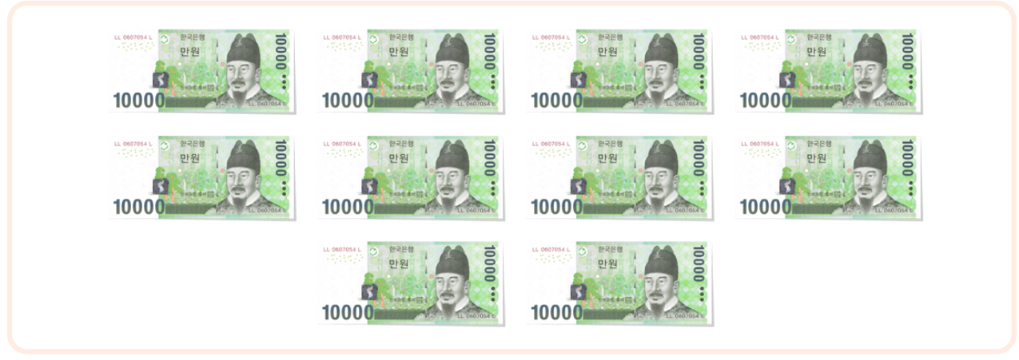
4-1
1. 큰 수
suh_p_0401_01_0004_401_1
04 십만, 백만, 천만을 알아볼까요
Θ Description & Function
문제 1
문제 2
문제 3
문제 4
문제 5
문제 6
문제 7
문제 8
1. 기존 개발물 활용(4~8번)
https://cdata2.tsherpa.co.kr/tsherpa/MultiMedia/Flash/2020/curri/index.html?flashxmlnum=yein820&classa=A8-C1-41-MM-MM-04-02-04-0-0-0-0&classno=MM_41_04/suh_0401_01_0004/suh_0401_01_0004_401_1.html
2. 빨간색 점선 사각형 반짝이는 애니메이션. 클릭하면 초록색으로 숫자 1 나타난 후, 그 다음 만원으로 빨간색 사각형 이동 후 초록색 숫자 2 나타남. 빨간 사각형 이동하며 숫자 세기.
기존 전자저작물 애니메이션,
3차시 suh_p_0401_01_0003_401_1 8번 문제 참고.
[기능 관련 참고 DVD 개발물]
수학(박) 4-1 지도서\app\resource\contents\lesson01\ops\lesson01\mm_41_1_02_06_01.html
돈이 모두 얼마인지 써 보시오.
#2
1
2
3
4
5
6
7
8
9
10
100000
원

Slide 23
4-1
1. 큰 수
suh_p_0401_01_0004_401_1
04 십만, 백만, 천만을 알아볼까요
Θ Description & Function
문제 1
문제 2
문제 3
문제 4
문제 5
문제 6
문제 7
문제 8
1. 기존 개발물 활용(4~8번)
https://cdata2.tsherpa.co.kr/tsherpa/MultiMedia/Flash/2020/curri/index.html?flashxmlnum=yein820&classa=A8-C1-41-MM-MM-04-02-04-0-0-0-0&classno=MM_41_04/suh_0401_01_0004/suh_0401_01_0004_401_1.html
빈칸에 알맞은 수나 말을 써 보시오.
280000
이십팔만
58370000
오천팔백삼십칠만
3510000
삼백오십일만
14000000
천사백만

Slide 24
4-1
1. 큰 수
suh_p_0401_01_0004_401_1
04 십만, 백만, 천만을 알아볼까요
Θ Description & Function
문제 1
문제 2
문제 3
문제 4
문제 5
문제 6
문제 7
문제 8
1. 기존 개발물 활용(4~8번)
https://cdata2.tsherpa.co.kr/tsherpa/MultiMedia/Flash/2020/curri/index.html?flashxmlnum=yein820&classa=A8-C1-41-MM-MM-04-02-04-0-0-0-0&classno=MM_41_04/suh_0401_01_0004/suh_0401_01_0004_401_1.html
밑줄 친 숫자 3이 나타내는 값으로 알맞은 것끼리 이어 보시오.
점을 드래그하여 옳은 답과 연결하세요.
73320451
30
#2
40913238
3000000
25481130
3000

Slide 25
4-1
1. 큰 수
suh_p_0401_01_0004_401_1
04 십만, 백만, 천만을 알아볼까요
Θ Description & Function
문제 1
문제 2
문제 3
문제 4
문제 5
문제 6
문제 7
문제 8
1. 기존 개발물 활용(4~8번)
https://cdata2.tsherpa.co.kr/tsherpa/MultiMedia/Flash/2020/curri/index.html?flashxmlnum=yein820&classa=A8-C1-41-MM-MM-04-02-04-0-0-0-0&classno=MM_41_04/suh_0401_01_0004/suh_0401_01_0004_401_1.html
설명하는 수가 얼마인지 써 보시오.
100만이 93개, 10만이 7개, 만이 5개인 수
93750000

Slide 26
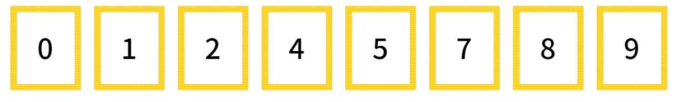


4-1
1. 큰 수
suh_p_0401_01_0004_401_1
04 십만, 백만, 천만을 알아볼까요
Θ Description & Function
문제 1
문제 2
문제 3
문제 4
문제 5
문제 6
문제 7
문제 8
1. 기존 개발물 활용(4~8번)
https://cdata2.tsherpa.co.kr/tsherpa/MultiMedia/Flash/2020/curri/index.html?flashxmlnum=yein820&classa=A8-C1-41-MM-MM-04-02-04-0-0-0-0&classno=MM_41_04/suh_0401_01_0004/suh_0401_01_0004_401_1.html
수 카드를 모두 한 번씩만 사용하여 가장 큰 수를 만들고 읽어 보시오.
98754210
구천팔백칠십오만 사천이백십

